Slide 1


Instituto Politécnico IPRJ/UERJ
Disciplina: Multimídia
Professora: Sílvia Victer
HISTOGRAMA DE UMA IMAGEM
Pedro Coelho

Slide 2
O que é um histograma?
Gráficos de barras que mostram a variação sobre uma faixa específica
É uma ferramenta que nos possibilita conhecer as características de um processo ou um lote de produto permitindo uma visão geral da variação de um conjunto de dados
A maneira como esses dados se distribuem contribui de uma forma decisiva na identificação dos dados. Eles descrevem a freqüência com que variam os processos e a forma de distribuição dos dados como um todo
Foi desenvolvido por Guerry em 1833 para descrever sua análise de dados sobre crime. Desde então, os histogramas tem sido aplicados para descrever os dados nas mais diversas áreas, dentre elas, o processamento de imagens

Slide 3
COMO FUNCIONA O HISTOGRAMA DE UMA IMAGEM?
Muito utilizado para estudo de contraste da imagem
Intensidades baixas denotam níveis escuros e intensidades altas níveis claros
O objetivo é fazer com que a imagem tenha todos níveis possíveis de intensidades
É realizado através de uma transformação espacial
Histograma: mostra as frequências (probabilidades) de níveis de cinza
Frequência relativa: dividir as frequência pelo número total de pixels na imagem

Slide 4
EXEMPLOS

Slide 5
EQUALIZAÇÃO DO HISTOGRAMA
Redistribuição dos níveis de cinza de forma uniforme
Feito de forma automática através da função de transformação

Slide 6
EXEMPLOS

Slide 7
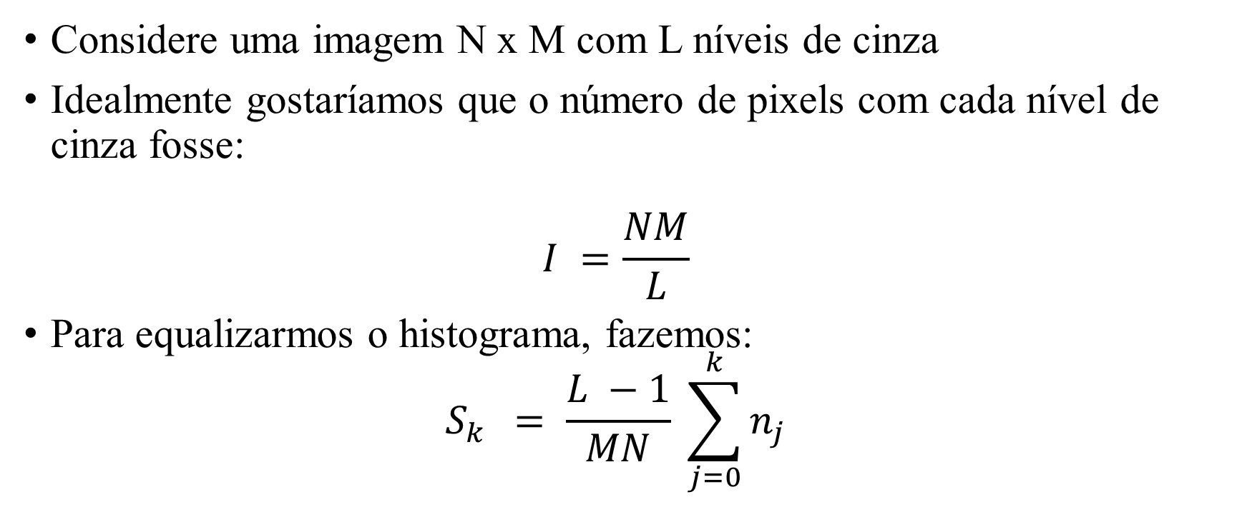
EXEMPLOS
Considere uma imagem N x M com L níveis de cinza
Idealmente gostaríamos que o número de pixels com cada nível de cinza fosse: $I =\frac{NM}{L}$
Para equalizarmos o histograma, fazemos: $S_{k } = \frac{L −1}{MN} \sum_{j=0}^{k}{n_{j}}$

Slide 8
EXEMPLOS
Considere uma imagem 64 x 64 de 3 bits (L=8), com o histograma com a seguinte distribuição de valores:
Rk (intensidade) | Nk (frequência) | Pk (probabilidade)
0 | 790 | 0,19
1 | 1023 | 0,25
2 | 850 | 0,21
3 | 656 | 0,16
4 | 329 | 0,08
5 | 245 | 0,06
6 | 122 | 0,03
7 | 81 | 0,02

Slide 9
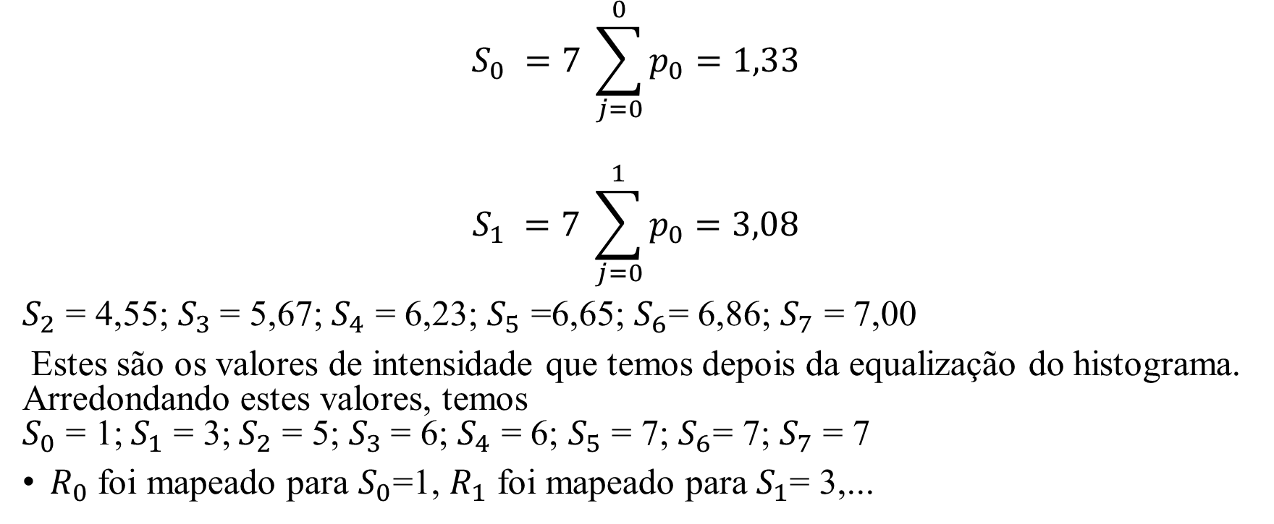
EXEMPLOS
$$S_{0} =7 \sum_{j=0}^{0}{p_{0}}=1,33$$
$$S_{1} =7 \sum_{j=0}^{1}{p_{0}}=3,08$$
$S_{2}$ = 4,55; $S_{3}$= 5,67; $S_{4}$ = 6,23; $S_{5}$ =6,65; $S_{6}$= 6,86; $S_{7}$ = 7,00
Estes são os valores de intensidade que temos depois da equalização do histograma. Arredondando estes valores, temos $S_{0}$ = 1;$S_{1}$ = 3;$S_{2}$ = 5; $S_{3}$= 6; $S_{4}$ = 6; $S_{5}$ = 7; $S_{6}$= 7; $S_{7}$ = 7
$R_{0}$ foi mapeado para $S_{0}$=1, $R_{1}$ foi mapeado para $S_{1}$= 3,...

Slide 10
EXEMPLOS

Slide 11
EXEMPLOS

Slide 12
EXEMPLOS

Slide 13
EXEMPLOS

Slide 14
EXEMPLOS
original=imread('einstein.bmp');
equalizada=histeq(original,N_niveis);
subplot(2,2,1)
imshow(original)
title('Imagem Original')
subplot(2,2,2)
imshow(equalizada)
title('Imagem Equalizada')
subplot(2,2,3)
imhist(original)
subplot(2,2,4)
imhist(equalizada)

Slide 15
EXEMPLOS
original=imread('einstein.bmp');
equalizada=histeq(original,N_niveis);
subplot(2,2,1)
imshow(original)
title('Imagem Original')
subplot(2,2,2)
imshow(equalizada)
title('Imagem Equalizada')
subplot(2,2,3)
imhist(original)
subplot(2,2,4)
imhist(equalizada)

Slide 16
Expansão de histograma (Input cropping)
Nesta técnica, o histograma original de uma imagem é modificado de tal forma que parte dele é expandida para ocupar toda a faixa de cinza da imagem.
As próximas figuras ilustram esquematicamente o processo e as figuras seguintes mostram um exemplo de utilização desta técnica para aprimoramento de contraste de uma imagem.

Slide 17
EXEMPLOS
Expansão de histograma

Slide 18
EXEMPLOS
Exemplo de aplicação da técnica de expansão de histograma

Slide 19
COMPRESsão de histograma (OUTput cropping)
A técnica de compressão de histograma, como o próprio nome sugere, modifica o histograma original de uma imagem de tal forma que suas raias passam a ocupar apenas um trecho da faixa total de cinza, produzindo como resultado uma redução de contraste na imagem. As próximas figuras ilustram esquematicamente o processo enquanto as figuras que seguem, mostram um exemplo de aplicação desta técnica a imagens monocromáticas.

Slide 20
EXEMPLOS
Compressão de histograma

Slide 21
EXEMPLOS
Exemplo de aplicação da técnica de compressão de histograma

Slide 22
HIPERBOLIZAÇÃO
Esta técnica, proposta originalmente por Frei [Frei 1977], consiste na modificação da imagem original através de uma função de transferência tal que produza à saída uma imagem cujo histograma tenha forma hiperbólica. Ela é empregada principalmente para corrigir a equalização do histograma levando-se em conta a resposta visual do olho humano, que é considerada logarítmica. Ou seja, a equalização do histograma seria processada em duas etapas, sendo a primeira a aplicação da técnica de hiperbolização e a segunda executada pela retina. As figuras a seguir mostram um exemplo de aplicação desta técnica, comparando-a com a equalização de histograma.

Slide 23
EXEMPLOS
(a)
(c)
(e)
(b)
(d)
(f)
Comparação entre equalização e hiperbolização de histograma: (a) imagem original,
(b) histograma original, (c) imagem após equalização de histograma, (d) histograma equalizado,
(e) imagem após hiperbolização, (f) histograma correspondente à imagem (e).

Slide 24
Hiperbolização quadrática
Em [Cobra et al. 1992], Cobra, Costa e Menezes propõem uma nova abordagem à hiperbolização de histograma, à qual denominaram hiperbolização quadrática de histograma.
Esta técnica é baseada em um modelo do sistema visual periférico humano que leva em conta o fato de que o olho humano se acomoda à intensidade média da cena observada e não à intensidade dos pixels individuais, como subentende o modelo utilizado por [Frei 1977].
Como resultado, obtém-se uma distribuição mais espaçada dos níveis de cinza, com menor concentração na região escura do histograma.

Slide 25
Hiperbolização quadrática
As figuras seguintes ilustram o uso desta técnica, mostrando na parte (a) a imagem original, na parte (b) seu histograma, e nas figuras (g) e (h) o resultado da hiperbolização quadrática sobre a imagem e o histograma correspondente. Para efeito comparativo, também são apresentados os resultados da equalização de histograma - figuras (c) e (d) - e da hiperbolização - figuras (e) e (f).

Slide 26
EXEMPLOS
(a)
(b)

Slide 27
EXEMPLOS
(c)
(d)

Slide 28
EXEMPLOS
(e)
(f)

Slide 29
EXEMPLOS
(g)
(h)

Slide 30

OBRIGADO POR ASSISTIREM A APRESENTAÇÃO

Slide 31
REFERÊNCIAS BIBLIOGRÁFICAS
HISTOGRAMA: O que é? Quando usar? Como fazer um histograma?. Disponível em: <http://marketingfuturo.com/histograma-o-que-e-quando-usar-como-fazer/>.
PERALVA, Bernardo Sotto-Maior. Introdução ao Processamento Digital de Imagens.
MARQUES FILHO, Ogê; VIEIRA NETO, Hugo. Processamento Digital de Imagens. Rio de Janeiro: Brasport, 1999.
PINHO, Sérgio; DO COUTO, Rui. Equalização e modificação de histogramas

